Slide 1
МБОУ «СШ №4» г. Десногорска
РАБОТА С ОДАРЕННЫМИ ДЕТЬМИ
Учитель физической культуры
Чернышёва Н.Н.
26 августа, 2020

Slide 2
«В основе всей нашей системы
образования должен лежать
фундаментальный принцип –
каждый ребенок одарен,
раскрытие его талантов – это наша задача. В этом успех России».

Slide 3
ИНДУСТРИАЛЬНЫЙ ПОДХОД
система выявления
и сопровождения строится
через предметный материал посредством проведения предметных олимпиад
разного уровня

Slide 4
ПОСТИНДУСТРИАЛЬНЫЙ ПОДХОД
система выявления
и сопровождения строится
через проблемный материал
посредством постановки выстраивания
процедуры решения проблемной образовательной задачи
в рамках испытаний,
проверяющих компетентностные результаты одарённых детей,
которые носят межпредметный, метапредметный
и практический характер

Slide 5
типы одаренности
Специальная одаренность
высокий уровень освоения
тех или иных специальных навыков, например: высокие спортивные достижения или выдающиеся музыкальные способности

Slide 6
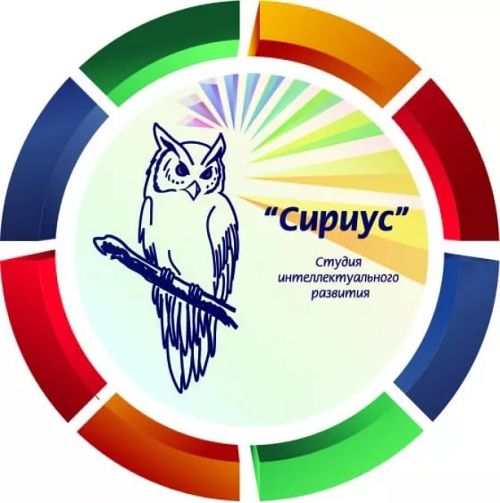
типы одаренности
Общая одаренность
выдающиеся способности
в изучении или исследовании тех или иных научных областей, связан с глубоким освоением того или иного (школьного)
предмета и демонстрацией
более широкого спектра
знаний в сравнении
с остальными
сверстниками

Slide 7
типы одаренности
Мотивационная одаренность
высокая мотивация
к достижениям в тех или иных профессиональных практиках

Slide 8
МОДЕЛИ
РАБОТЫ С ОДАРЕННЫМИ ДЕТЬМИ
1. Учитывать и выстраивать процессы работы с собственным самоопределением детей;
2. Иметь содержательную схему, позволяющую осуществлять поиск и отбор одарённых детей;
3. Создавать образовательное пространство;
4. Предусматривать и выстраивать специальные индивидуальные
режимы работы.

Slide 9
СИСТЕМА РАБОТЫ
С ОДАРЁННЫМИ ДЕТЬМИ
1 Уровень - ВЫЯВЛЕНИЕ
2 Уровень - НАВИГАЦИЯ
3 Уровень - СОПРОВОЖДЕНИЕ

Slide 10
ФОРМЫ РАБОТЫ
С ОДАРЁННЫМИ ДЕТЬМИ
объединения дополнительного образования;
групповые занятия по параллелям классов с сильными
учащимися;
факультативы;
кружки по интересам;
внеурочная деятельность;
конкурсы и конференции;
интеллектуальный марафон;
участие в олимпиадах;
работа по индивидуальным планам;
занятия в классах с углубленным изучением отдельных
предметов.

Slide 11
СПОРТИВНО ОДАРЁННЫЕ ДЕТИ
Акселераты
«Спортивные машины»
«Узкие специалисты»
«Богатыри»
«Артисты»
«Атомные станции»
«Ваньки - встаньки»
«Каскадеры»
«Вундеркинды»
«Самородки»

Slide 12
ФИЗИЧЕСКИ ОДАРЁННЫЕ ДЕТИ
имеют более высокий уровень физической подготовленности по сравнению с большинством остальных школьников-сверстников;
имеют высокую познавательную потребность в двигательной активности;
испытывают радость от занятий физической культурой и спортом;
проявляют любопытство ко всем видам двигательной активности;
свободно высказывают своё мнение, настойчиво, энергично отстаивает его;
уверенно выполняют сложные двигательные действия, обладают богатой фантазией и воображением;
имеют высокую скорость мышления и освоения
двигательного навыка;
стремятся к самовыражению, через участие в различных
соревнованиях и спортивных конкурсах.

Slide 13
ТРУДНОСТИ В ОРГАНИЗАЦИИ
РАБОТЫ С ОДАРЁННЫМИ ДЕТЬМИ
Незнание особенностей одаренных детей (виды одаренности, психологические основы, критерии и принципы выявления и др.); Нехватка предметных знаний;
Трудности в выборе направлений
и формы в области дидактики
и методики обучения одаренных
детей;
Трудности в разработке гибких
индивидуальных программ
обучения учащихся;
Низкий уровень развития
познавательной и внутренней
профессиональной мотивации
педагога.

Slide 14
ЛИЧНОСТНЫЕ КАЧЕСТВА ПЕДАГОГА ДЛЯ РАБОТЫ С ОДАРЕННЫМИ ДЕТЬМИ:
УТВЕРЖДЕНИЯ | БАЛЛЫ
 | 0 | 1 | 2 | 3
1. Умею признавать ранее не признанные или неиспользуемые возможности ребенка
2. Уважаю желание ребенка работать самостоятельно
3. Умею воздержаться от вмешательства в творческий процесс ребенка
4. Предоставляю ребенку свободу выбора области приложения сил и методов достижения цели
5. Умею индивидуализировано применять образовательную программу в зависимости от особенностей ребенка
6. Создаю условия для конкретного воплощения творческих идей
7. Предоставляю возможность внести свой личный вклад в общее дело группы каждому ребенку
8. Поощряю работу над проектами, предложенными самими детьми

Slide 15
ЛИЧНОСТНЫЕ КАЧЕСТВА ПЕДАГОГА ДЛЯ РАБОТЫ С ОДАРЕННЫМИ ДЕТЬМИ:
УТВЕРЖДЕНИЯ | БАЛЛЫ
 | 0 | 1 | 2 | 3
9. Исключаю какое-либо давление на детей в творческой деятельности
10. Умею создать в группе раскрепощенную обстановку
11. Нахожу возможность одобрить результаты деятельности ребенка в определенной области
12. Побуждаю желание ребенка испытать себя в новой для него области деятельности
13. Подчеркиваю положительное значение индивидуальных различий детей
14. Уважаю, ищу потенциальные возможности отстающих детей
15. Демонстрирую свой энтузиазм
16. Оказываю авторитетную помощь детям, которые высказывают отличное от других мнение и испытывают в связи с этим давление со стороны сверстников

Slide 16
ЛИЧНОСТНЫЕ КАЧЕСТВА ПЕДАГОГА ДЛЯ РАБОТЫ С ОДАРЕННЫМИ ДЕТЬМИ:
УТВЕРЖДЕНИЯ | БАЛЛЫ
 | 0 | 1 | 2 | 3
17. Создаю ситуации, при которых ребенок не показывает особых успехов в обучении, имеет возможность тесного сотрудничества с более способными детьми
18. Извлекаю максимальную пользу из хобби, конкретных увлечений и индивидуальных наклонностей ребенка
19. Ищу возможные точки соприкосновения фантазии с реальностью в процессе обучения
20. Терпимо отношусь к беспорядку в период творческой деятельности детей
21. Активизирую мыслительные процессы детей с помощью частого использования в обращении к ним ключевых слов и фраз: перечислите, расскажите своими словами, объясните смысл, объясните причины
22. Имею чувство юмора

Slide 17
ЛИЧНОСТНЫЕ КАЧЕСТВА ПЕДАГОГА ДЛЯ РАБОТЫ С ОДАРЕННЫМИ ДЕТЬМИ:
УТВЕРЖДЕНИЯ | БАЛЛЫ
 | 0 | 1 | 2 | 3
23. Имею реалистичную Я-концепцию
24. Владею саногенным - оздоравливающим мышлением, направленным на управление эмоциями путем рефлексии
25. Умею реалистично мыслить категориями прошлого, настоящего и будущего
Сумма баллов покажет условный уровень психолого-педагогического потенциала педагога в работе с одаренностью ребенка:
0–15 — низкий уровень; 16–30 — уровень ниже среднего; 31–45 — средний уровень; 46–60 — уровень выше среднего; 61–75 — высокий уровень.

Slide 18
Выводы:
1. Природными способностями наделены
все дети, только эти способности различны по
своему спектру и характеру проявления.
2. Одаренность базируется на внутренних особенностях ребенка, внешние ее проявления возможны при высокой мотивации собственных достижений и при наличии необходимых условий.
3. Педагог обязан увидеть и выявить грани одаренности, создать все условия для ее развития и реализации.
4. Для развития и реализации одаренности необходимо создавать образовательные услуги, развивающую среду, формировать мотивацию по
совершенствованию своих
способностей.
5. Главным вектором в
с одаренными детьми является
развитие мыслительных
процессов.

Slide 19
К любому ребёнку следует относиться с надеждой и ожиданием...

